Slide 1
Vitória Cosméticos
Projeto de interface do usuário

Slide 2
Pós graduação eng. de software
Professor: Danilo Santos
Disciplina: Projeto de interface com usuário
Alunos
Eduardo Tadeu Montecino Junior - 1600342
José Luiz Raimundo Junior - 1600812
Pedro Henrique Cerqueira Prado -
Ricardo Sandrini - 1600155

Slide 3
Entendendo os usuários

Slide 4
Entendendo os usuários
Quais necessidades os usuários tem a ser supridas?
Aumento na eficiência das tarefas dos colaboradores
Redução de erros nos pedidos

Slide 5
Entendendo os usuários
O que os irrita ou decepciona?
O sistema atual não é personalizado às necessidades da empresa, com isso faltam-lhes funções que poderiam ajuda-los no dia-a-dia de forma mais apropriada.

Slide 6
Entendendo os usuários
O que os motiva a usar este produto?
Um novo sistema mais adequado as tarefas do dia-a-dia da empresa os levará a redução de custos reduzindo também a possibilidade de erros.

Slide 7
Criando personas

Slide 8
Criando personas
Identifique padrões de comportamento dos usuários
Os usuários têm pouca familiaridade com informática, sua experiência contempla apenas as funcionalidades básicas do MS-Office.

Slide 9
Criando personas
Agrupe os usuários com base nos padrões
Diretoria
Atendentes
Entregadores

Slide 10
Criando personas
Especifique as características de cada grupo
Diretoria
Gestão financeira
Controle de estoque
Definição de melhores rotas para as entregas
Atendentes
Registro dos pedidos
Separação dos pedidos
Conferência de pedidos
Liberação para entrega
Entregadores
Entregam os pedidos

Slide 11
Entender ecossistema

Slide 12
Entender ecossistema
Pessoas, processos e instituições Atendentes Diretoria Entregadores Revendedores | Notícias e tendências tecnológicas RFID Barcode scanner Bina Integração mobile
Atividades e pontos de contato Atendimento Compras Registro de pedidos Conferência Entrega | Lugares Matriz Celulares WEB

Slide 13
Journey Maps

Slide 14
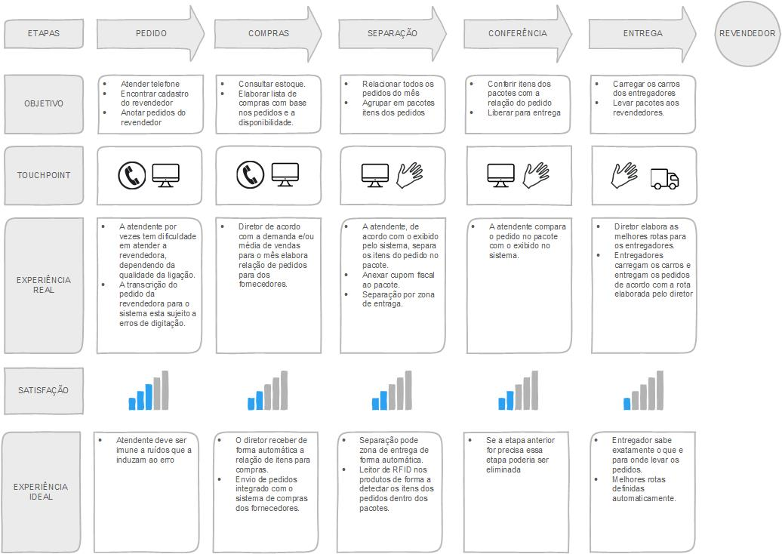
Journey Maps

Slide 15
Gerando idéias

Slide 16
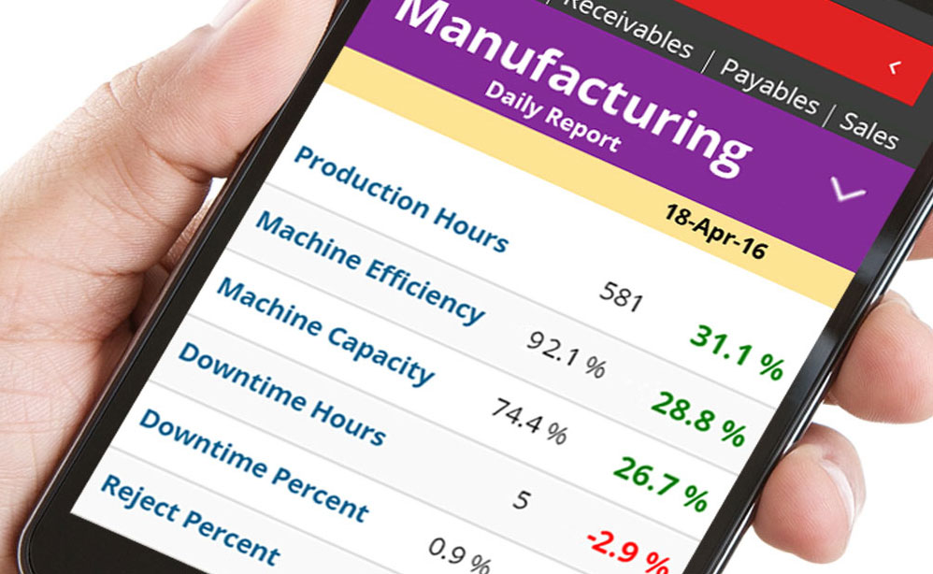
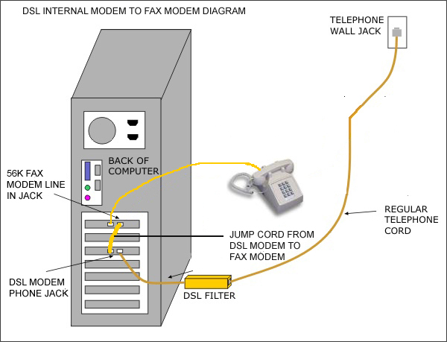
Gerando idéias
Principais indicadores da empresa
Identificador de chamadas

Slide 17
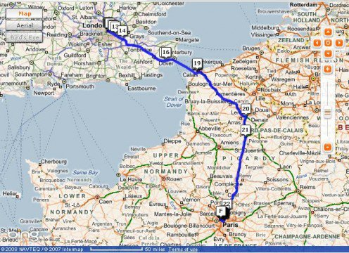

Gerando idéias
Definição de rotas automáticas
RFID

Slide 18
Mapa do site

Slide 19
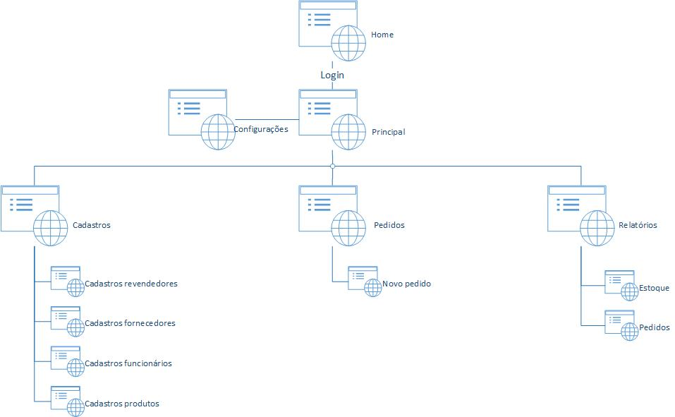
Mapa do site

Slide 20
Protótipo

Slide 21
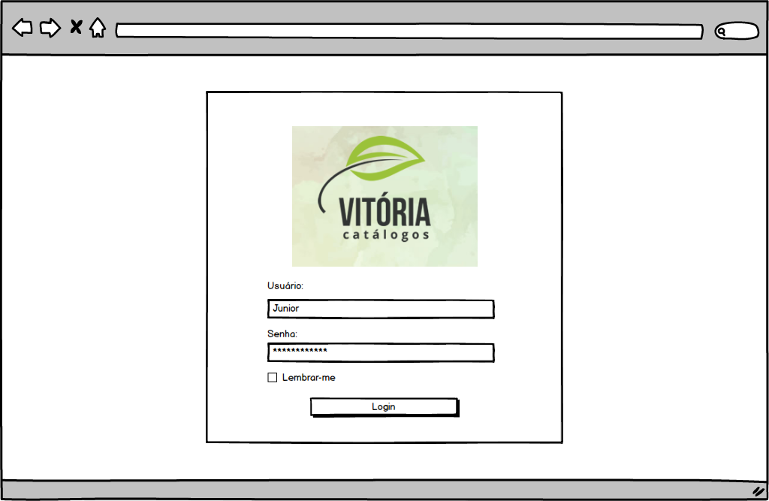
Prot\ótipo
Login

Slide 22
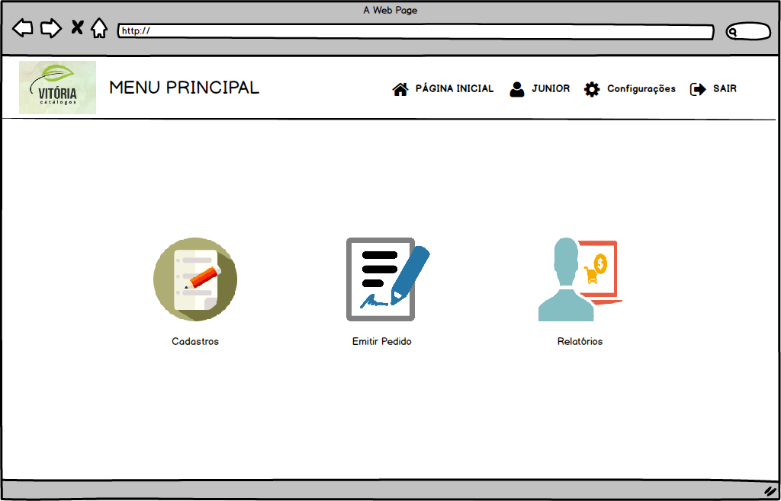
Prot\ótipo
Menu principal

Slide 23
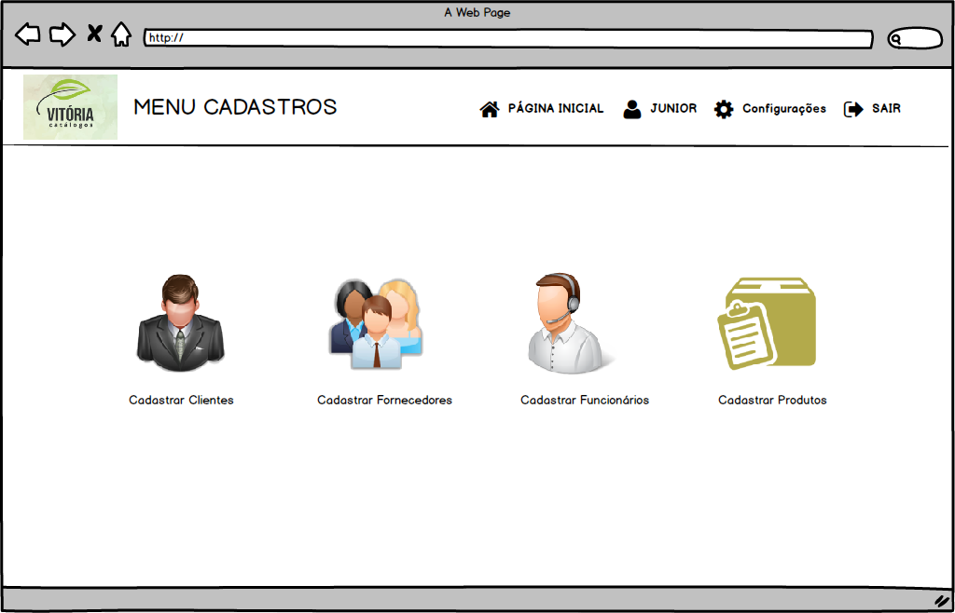
Prot\ótipo
Menu principal > Menu Cadastro

Slide 24
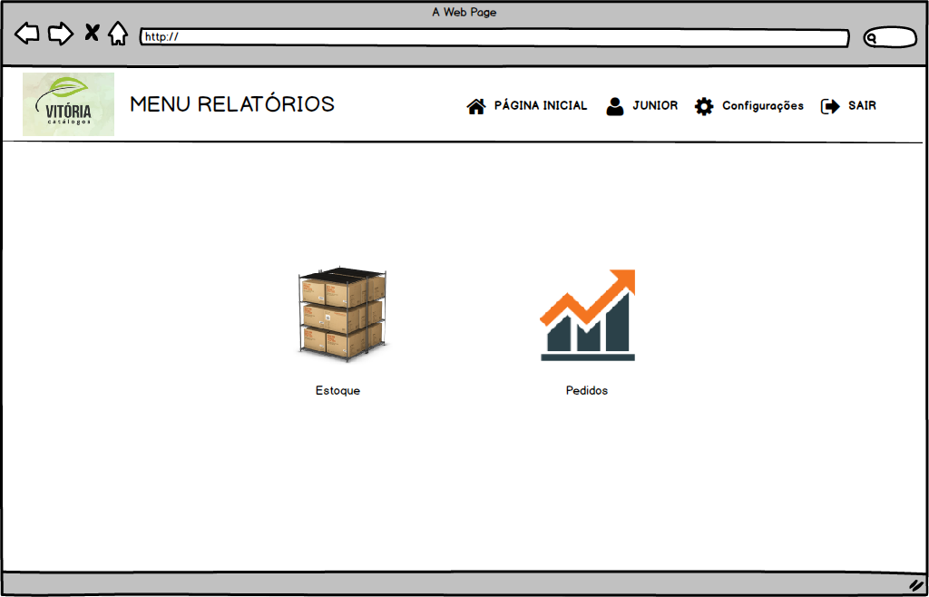
Prot\ótipo
Menu principal > Menu Relatórios

Slide 25
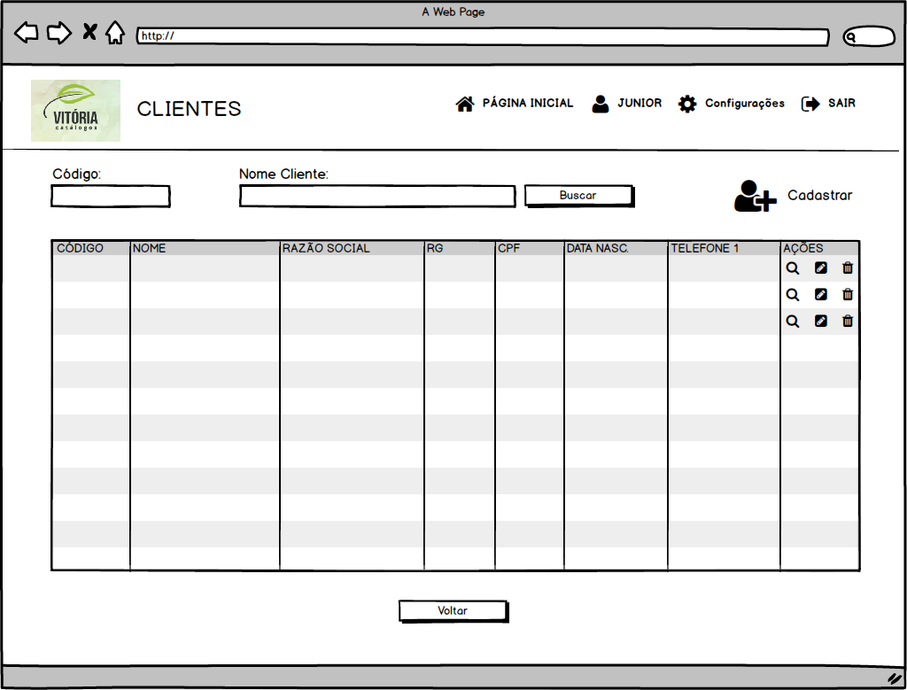
Prot\ótipo
Menu principal > Menu Cadastro > Clientes

Slide 26
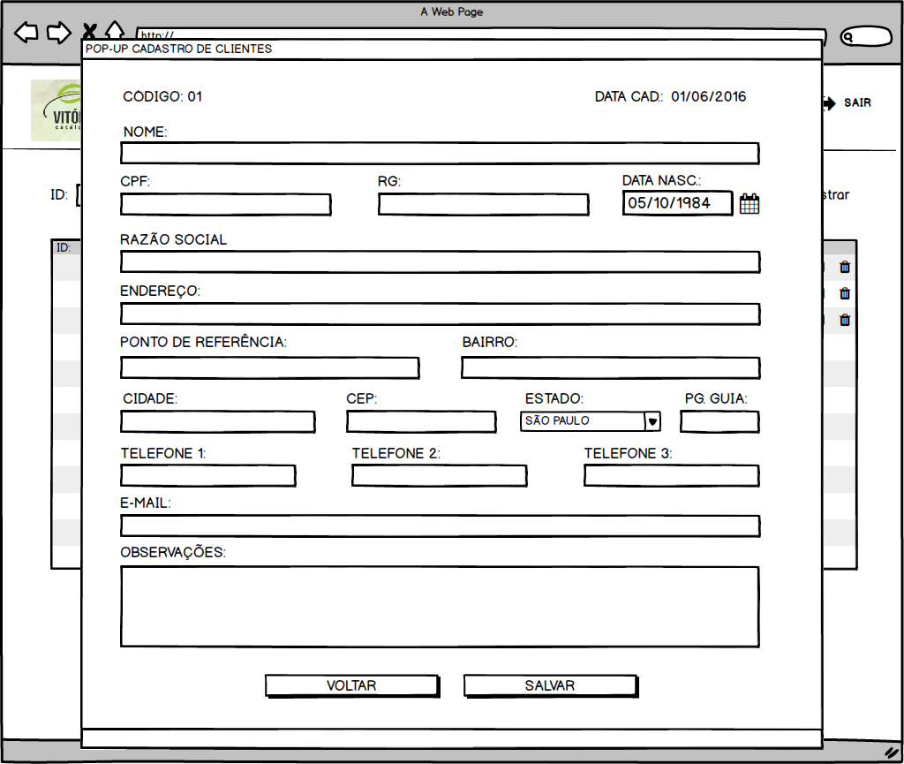
Prot\ótipo
Menu principal > Menu Cadastro > Clientes > Cadastro

Slide 27
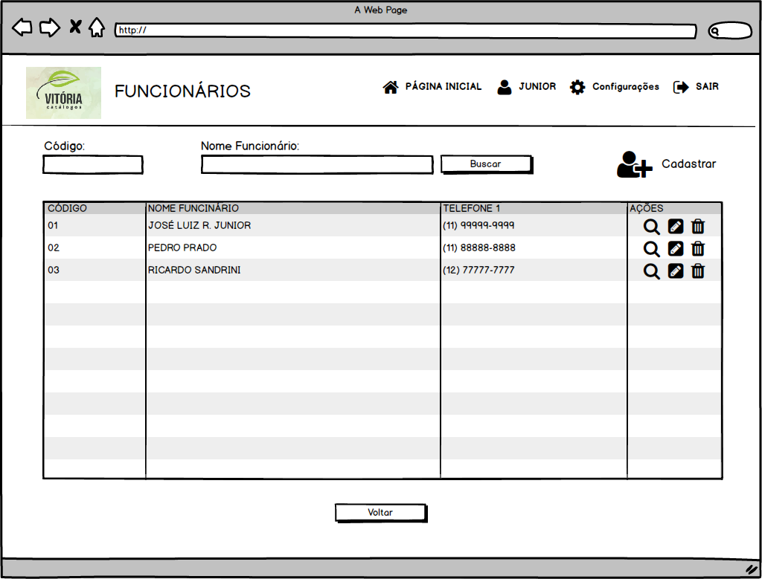
Prot\ótipo
Menu principal > Menu Cadastro > Funcionários

Slide 28
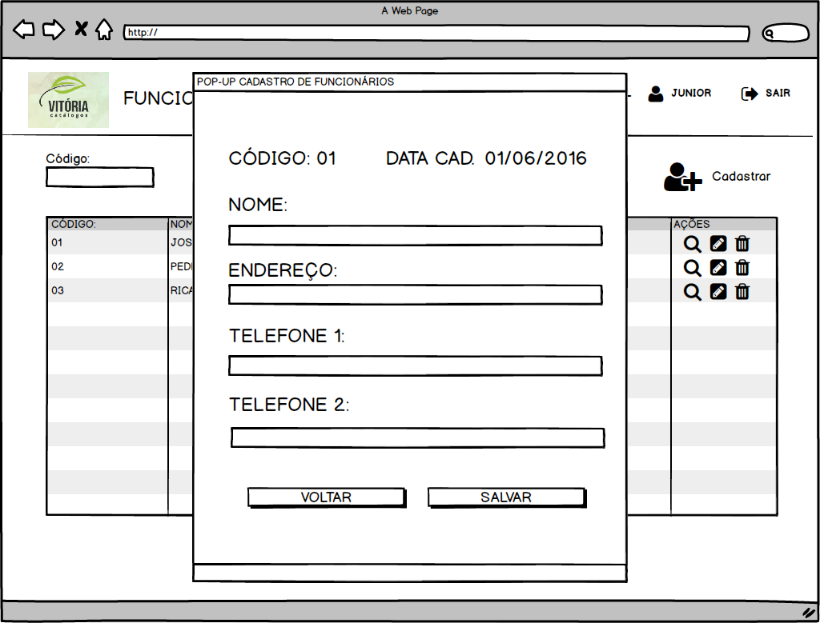
Prot\ótipo
Menu principal > Menu Cadastro > Funcionários > Cadastro

Slide 29
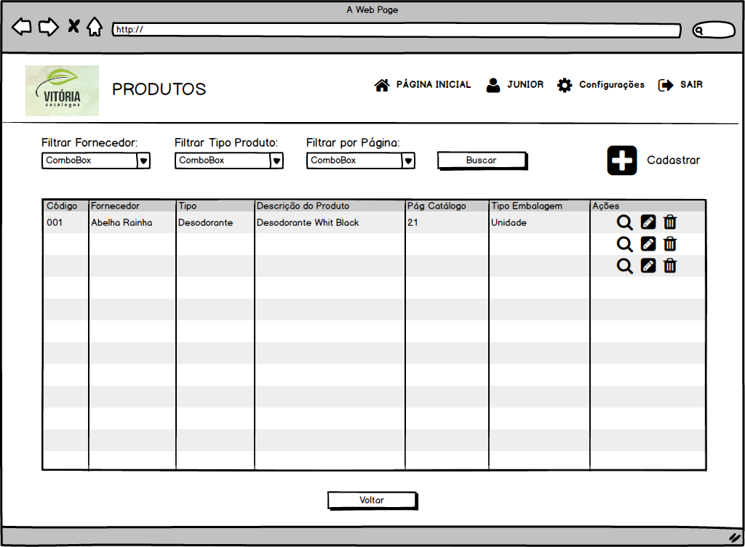
Prot\ótipo
Menu principal > Menu Cadastro > Produtos

Slide 30
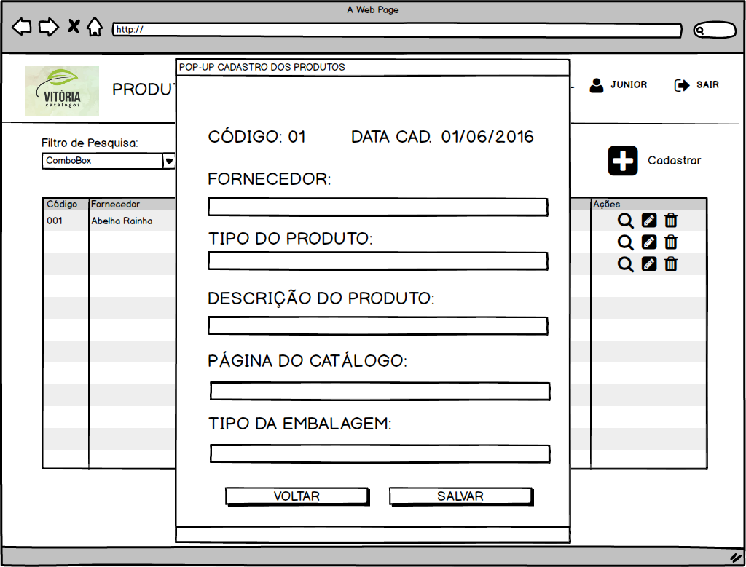
Prot\ótipo
Menu principal > Menu Cadastro > Produtos > Cadastro

Slide 31
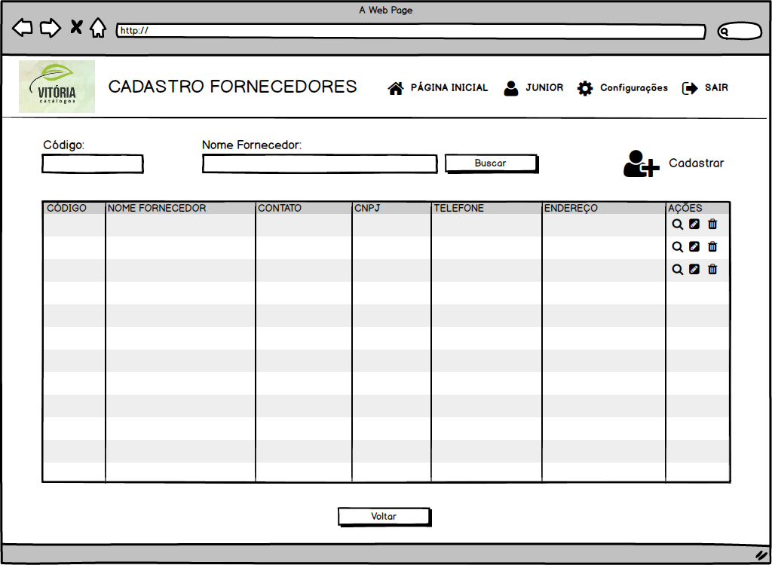
Prot\ótipo
Menu principal > Cadastro > Cadastro fornecedores

Slide 32
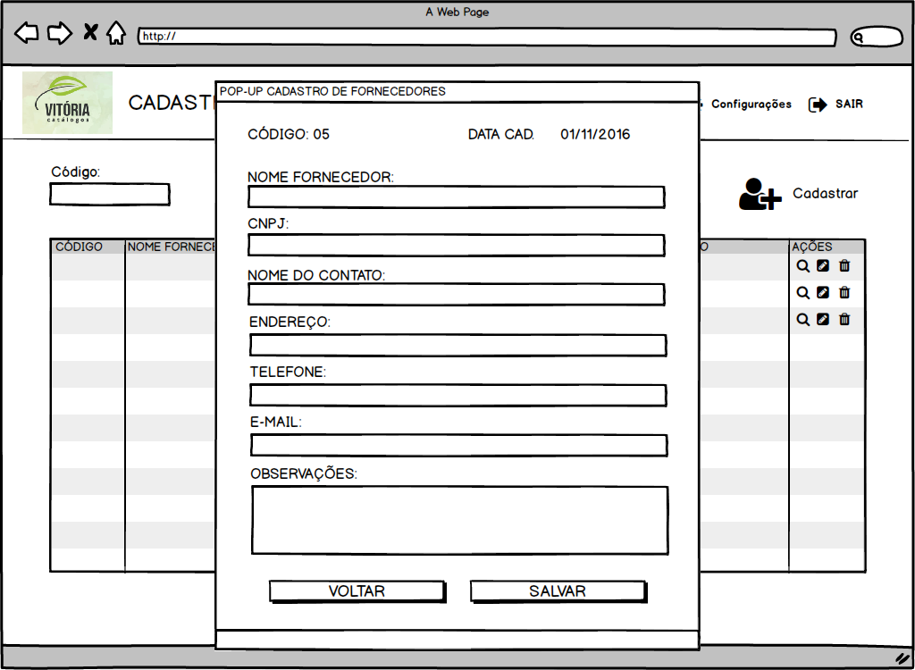
Prot\ótipo
Menu principal > Cadastro > Cadastro fornecedores > Cadastro

Slide 33
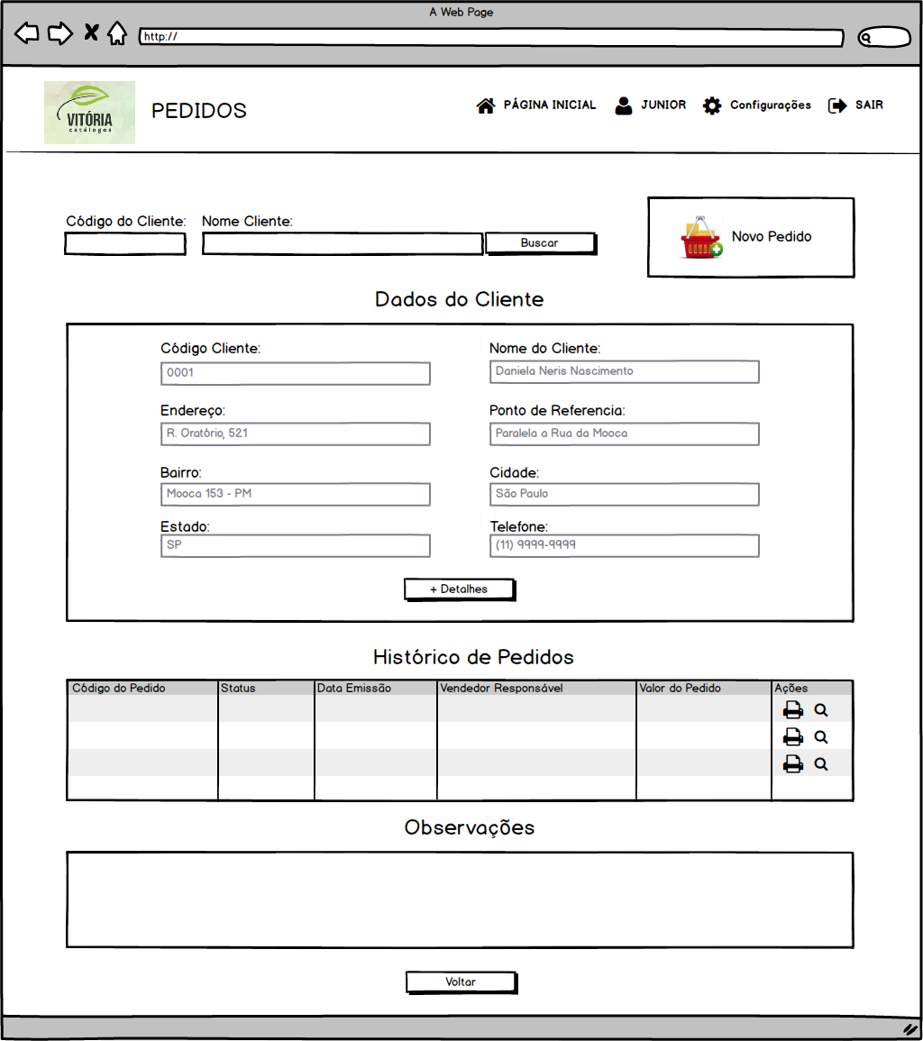
Prot\ótipo
Menu principal > Pedidos

Slide 34
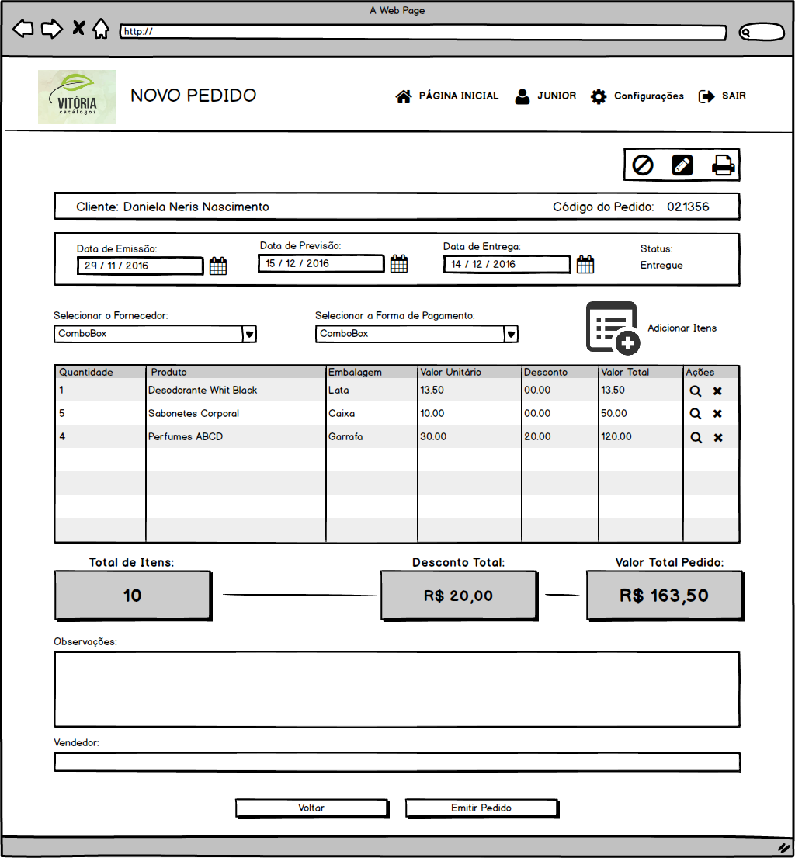
Prot\ótipo
Menu principal > Pedido > Novo pedido

Slide 35
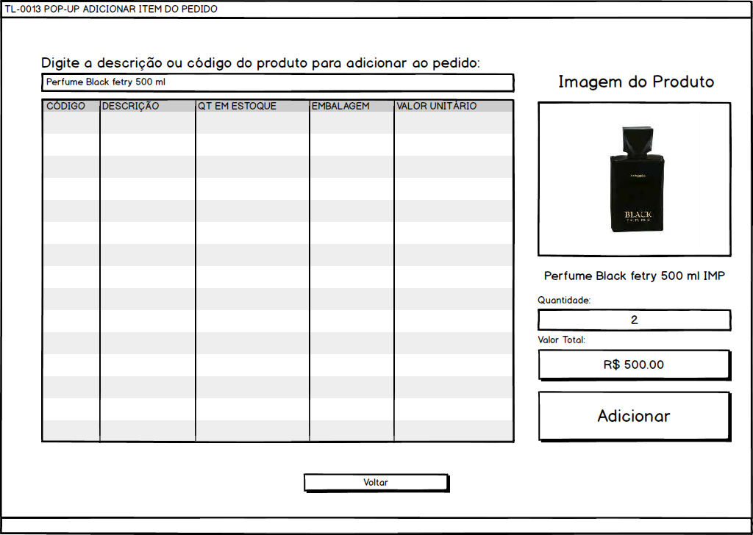
Prot\ótipo
Menu principal > Pedido > Novo pedido > Adicionar item

Slide 36
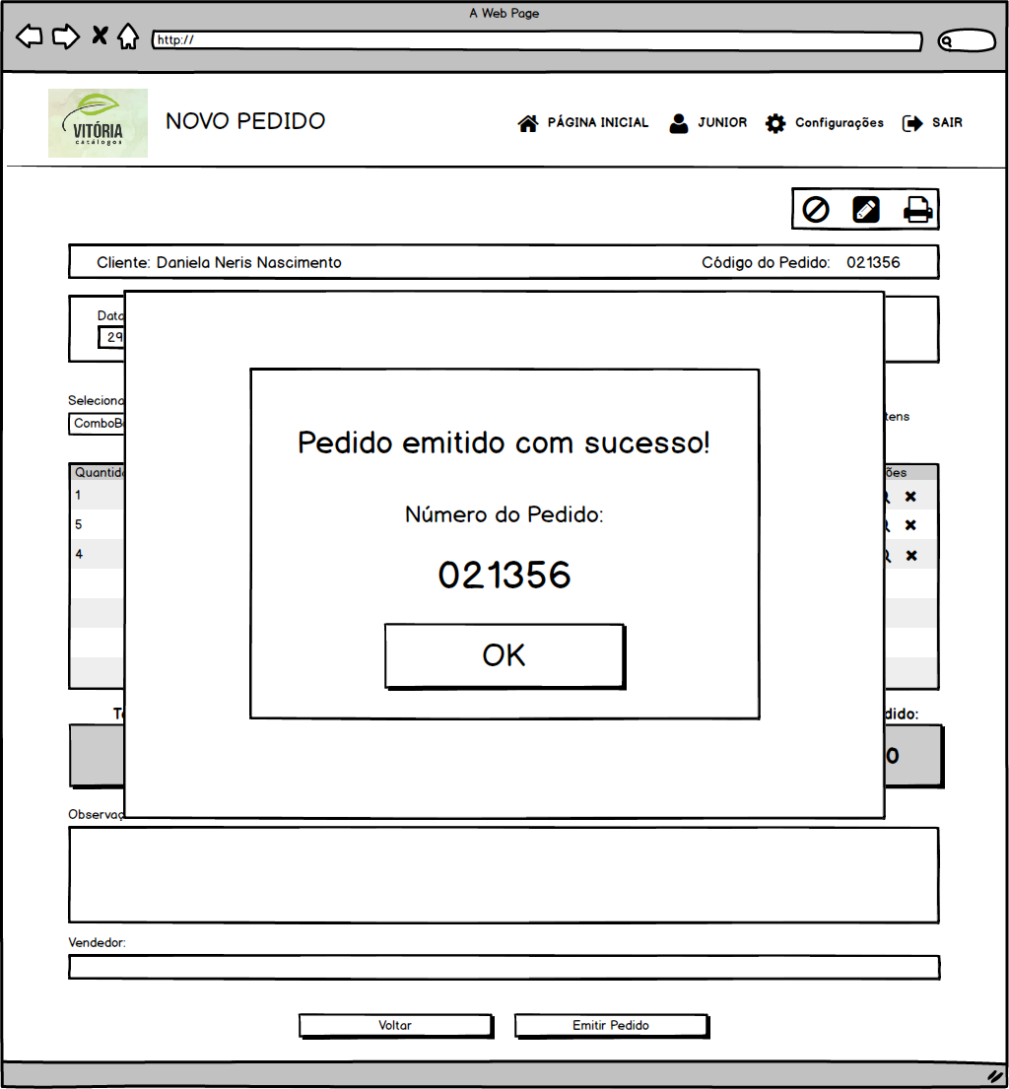
Prot\ótipo
Menu principal > Pedido > Novo Pedido > Pedido emitido

Slide 37
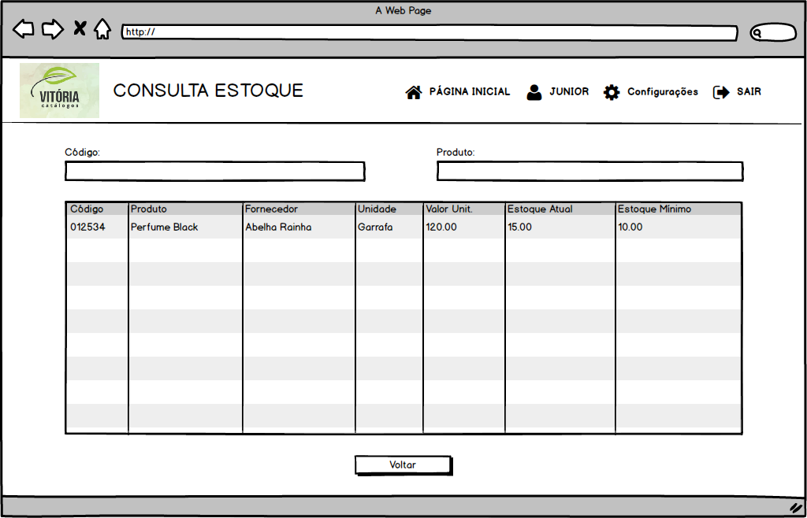
Prot\ótipo
Menu principal > Relatórios > Consulta estoque

Slide 38
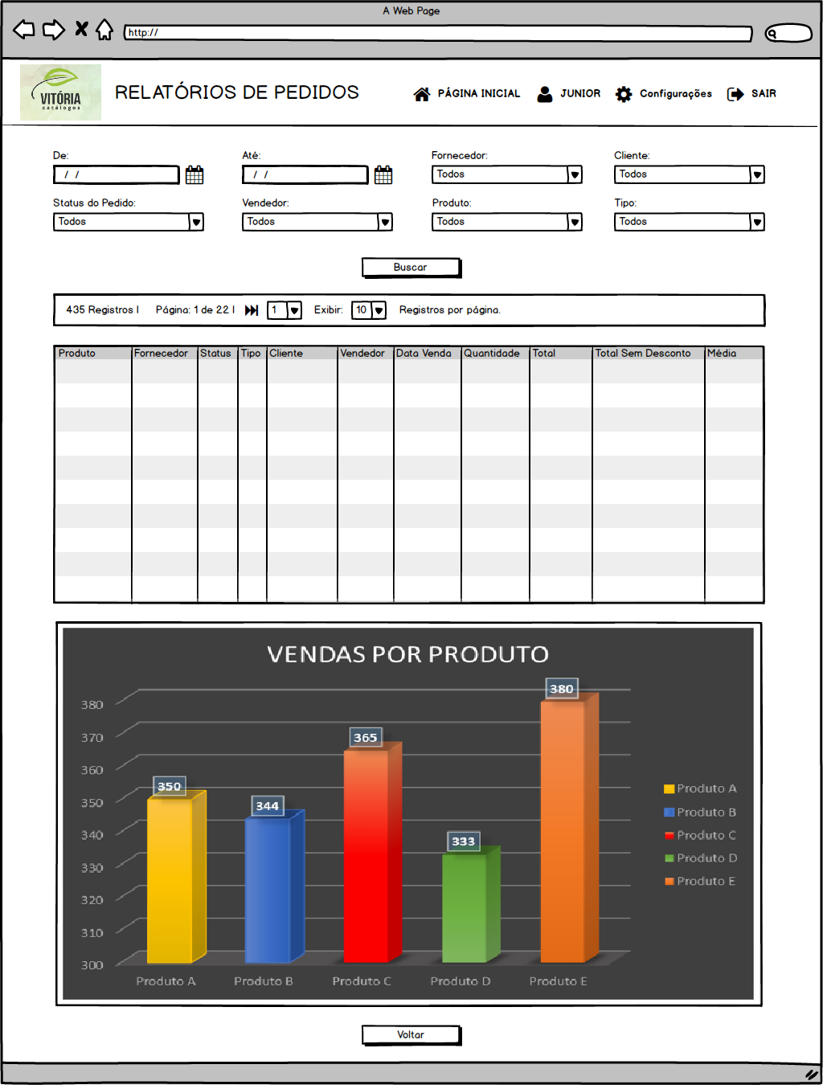
Prot\ótipo
Menu principal > Relatórios > Pedidos

